Slide 1



Český portál FOODIE
jeden přístupový bod k integrovaným informacím pro farmáře
Tomáš ŘEZNÍK, Masarykova univerzita/WIRELESSINFO
Karel CHARVÁT, WIRELESSINFO
Vojtěch LUKAS, Mendelova univerzita/WIRELESSINFO
Karel CHARVÁT mladší, WIRELESSINFO
Šárka HORÁKOVÁ, WIRELESSINFO
www.foodie-project.eu
Otevřená data jako příležitost pro komerční sektor
Praha, 18. ledna 2016
CIP-ICT-PSP-2013-7 Pilot Type B
Grant agreement no: 621074

Slide 2

Terminologie
Foodie znamená:
Osoba, jež vyhledává nové chuťové zážitky jako koníček místo toho, aby jen uspokojila svůj hlad.
Zkratka projektu Farm-Oriented Open Data In Europe.
Infrastruktura založená na cloudovém řešení,
která je vytvářena jako podpora Evropským
zemědělcům.
A), B) i C) jsou správně!
Adopted from: http://lumdimsum.com

Slide 3
Obsah
Představení projektu
Jednotný datový model FOODIE
Český portál FOODIE zblízka
Závěr

Slide 4
O projektu
Farm-Oriented Open Data in Europe
http://foodie-project.eu/
2014 – 2017, financováno v rámci Competitiveness and innovation framework programme (CIP)
rozpočet 6 milionů €, 3 miliony € příspěvek od EU
12 projektových partnerů
7 evropských zemí
  Česká republika
  Itálie
  Lotyšsko
  Polsko
  Rakousko
  Španělsko
  Turecko
Adopted from: http://lumdimsum.com

Slide 5
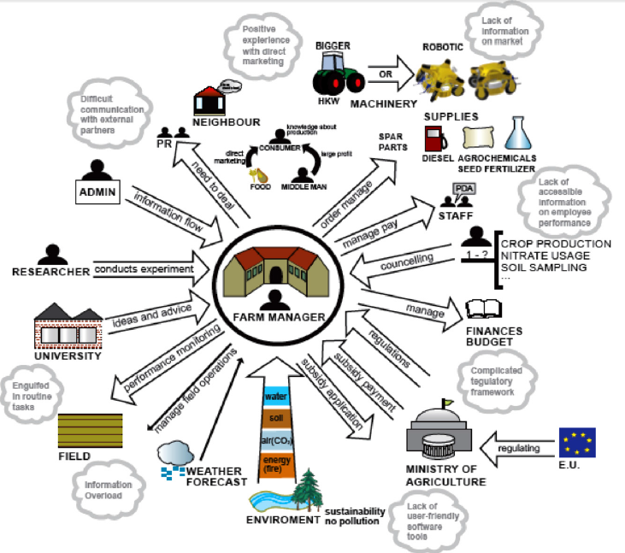
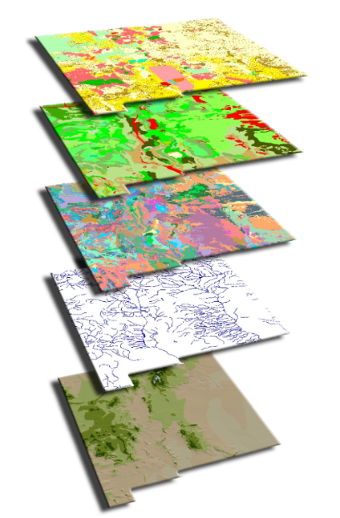
Motivace
Rozměry:
- ekonomické
geoinformační
- environmentální
Obrázky převzaty z: http://ifro.ku.dk/english/staff/?pure=files%2F21514055%2Fconceptual_model.pdf, http://www.dbstephens.com

Slide 6
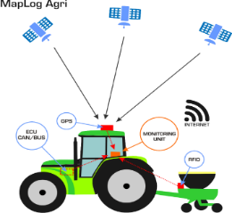
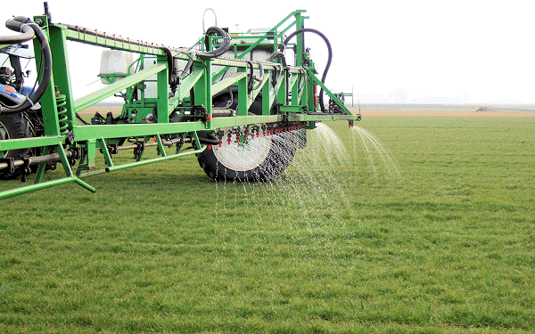

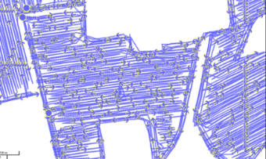


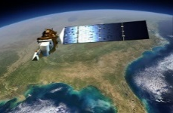
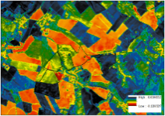
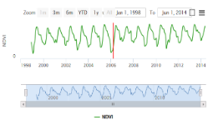
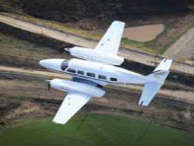
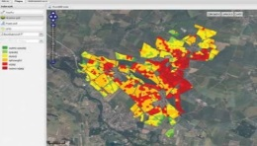
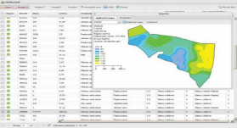

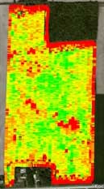



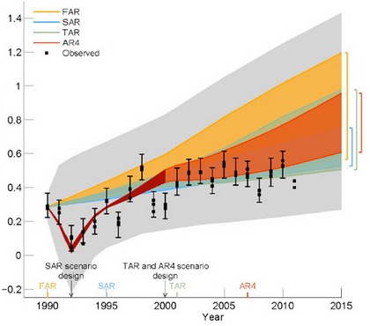

FOODIE platforma – národní portál
monitoring strojů
pravidelné satelitní snímky
operativní letecké snímání
správa plodin,
tzv. variable rate application
expertní modely
uživatel

Slide 7
Uživatelské požadavky
Jedna platforma obsahující (zpracovaná) data
  plánování výnosů
  monitoring produkce, výstrahy a analýzy
  management dotací
  sledování zatížení životního prostředí
Vlastnictví dat
  data farmáře jsou citlivá…
  …a jako taková musí zůstat vlastnictvím farmáře
Modularita a integrace
  přizpůsobitelná a rozšiřitelná platforma
  integrace do software farmáře, který užívá jen jedinou aplikaci

Slide 8
Jednotný datový model FOODIE
Platformě nezávislý
Založen na více než 15 letech výzkumných i komerčních zkušeností
  ekonomická, environmentální i navigační data
V souladu s
  ISO standardy série 19100
  CAP IACS (Common Agricultural Policy Integrated Administration and Control System)
  INSPIRE legislativou (2007/2/ES)
UML (projekt v prostředí Enterprise Architekt) i SQL skript

Slide 9
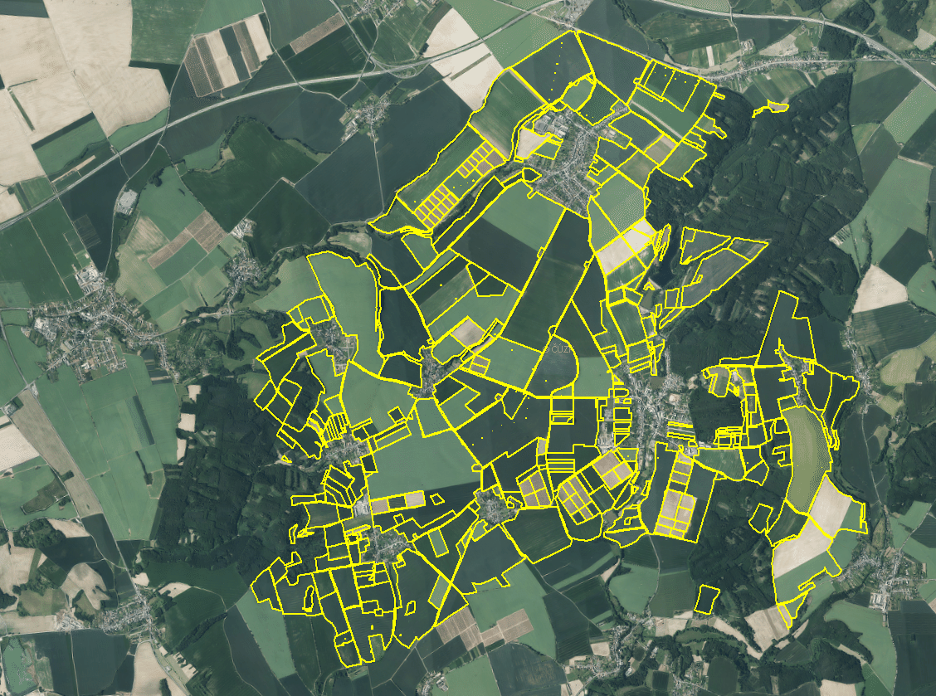
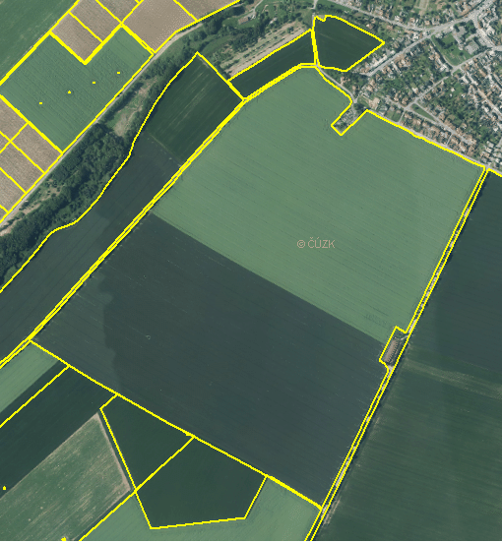
Jednotný datový model FOODIE
Atributy intervence | Hodnota
Typ zásahu | aplikace herbicidu
Status | probíhající
Začátek intervence | 2015-04-22
Zodpovědná osoba | Já První, senior manager, klapka 7435
Množství přípravku | 70 litrů
Aplikační šířka | 25 metrů
Způsob aplikace | Aplikační stroj
Prostředek | Roundup®
… | …
Atributy produktu | Hodnota
Kód | 01475200
Název | Roundup®
Typ | herbicid
Výrobce | MONSANTO®
URL na registr | http://agro-register.cz/?1475
Bezpečnostní instrukce | Oční kontakt: na základě toxikologických studií může způsobit bolest očí, jejich zarudnutí a slzení. …

Slide 10
Český portál FOODIE
http://foodie-data.wirelessinfo.cz
Jednotný portál s ucelenými daty o zemědělství
  otevřená i chráněná data, která je obtížné propojovat
  základem je jednotný datový model FOODIE
Webové služby
  interoperabilní: založené na specifikacích OGC (Open Geospatial Consortium) a dalších standardech
  rychlé: založené na „IT best practices“ jako například JSON

Slide 11
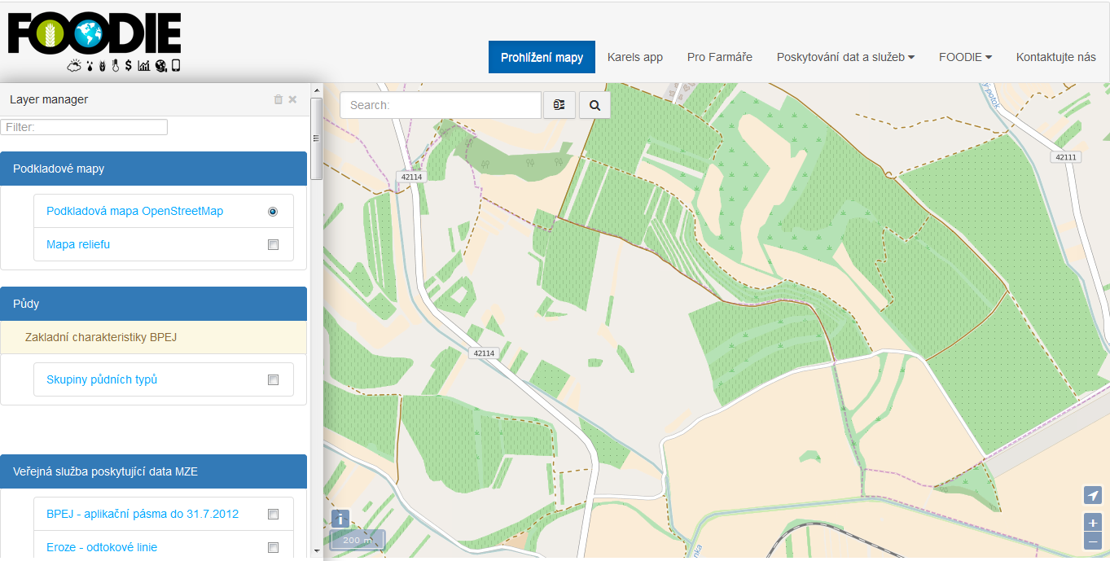
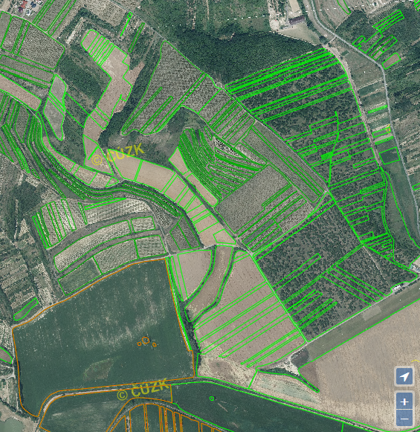
Podkladová mapa
OpenStreetMap
…nebo ortofotomapa s farmářskými bloky

Slide 12
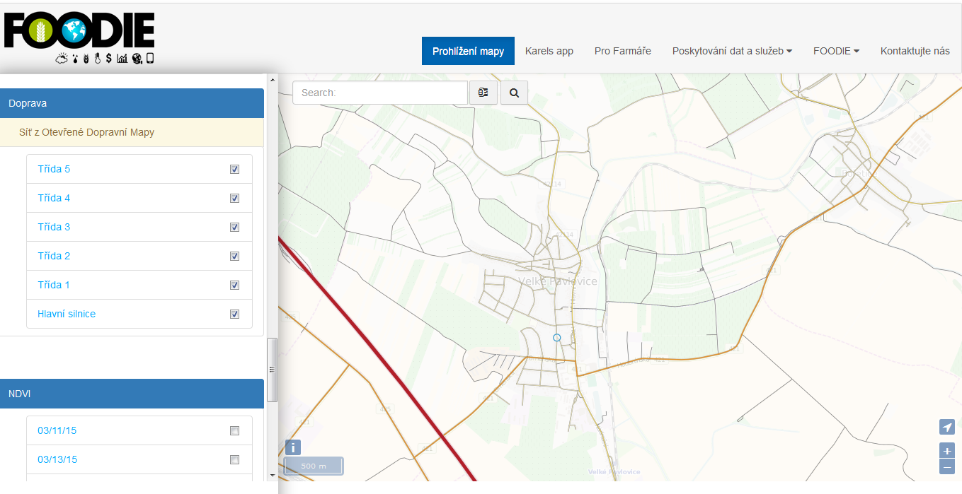
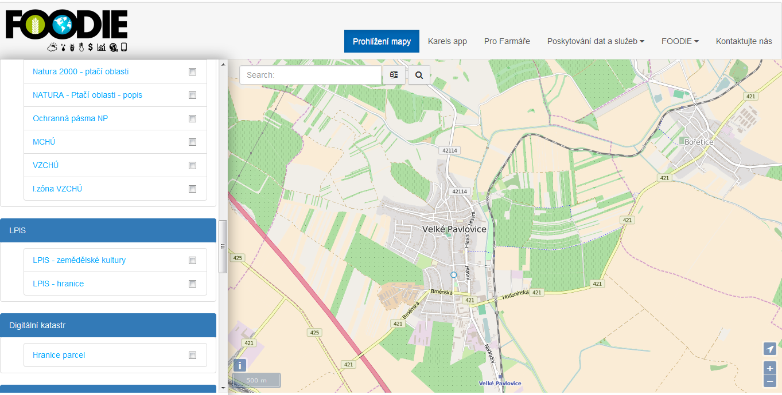
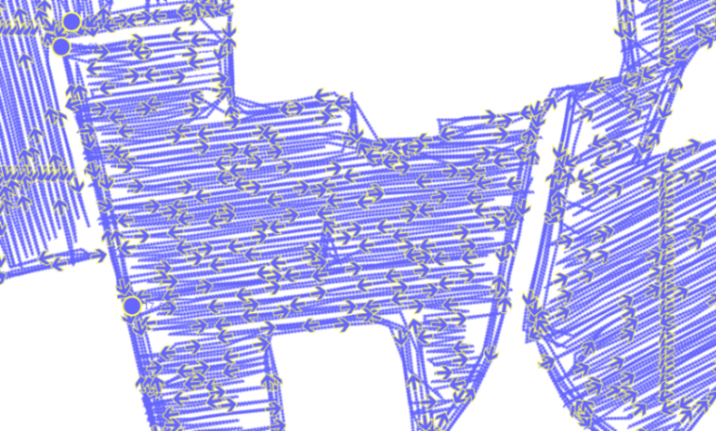
Podkladová mapa
OpenStreetMap využito také jako mapového podkladu pro telemetrická data
  viz předchozí přednáška o Open Transport Map…
  …a navazující přednáška o Analýze činnosti zemědělských strojů

Slide 13
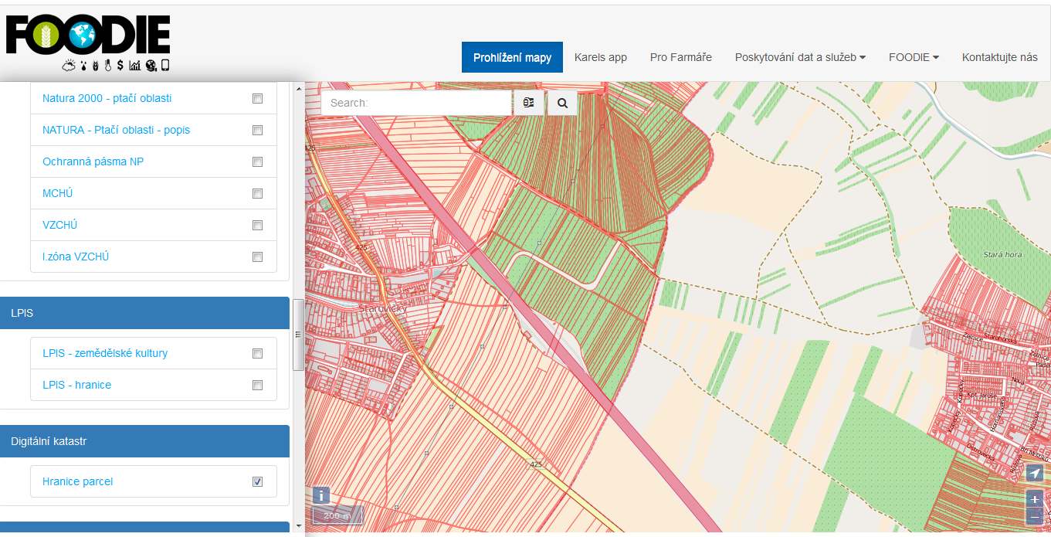
Digitální katastr nemovitostí
Webová služba OGC (Open Geospatial Consortium) na Katastr nemovitostí ČR
  OGC WMS (Web Map Service) pro prohlížení dat
  OGC WFS (Web Feature Service) pro stažení dat

Slide 14

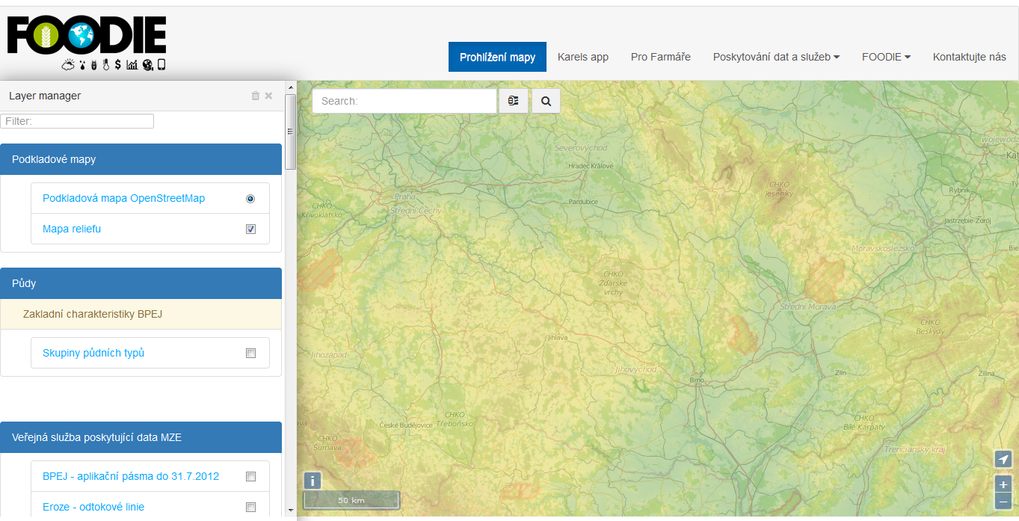
Digitální model reliéfu
Data evropského (družicového) programu
  celá EU, prostorové rozlišení 25 metrů

Slide 15
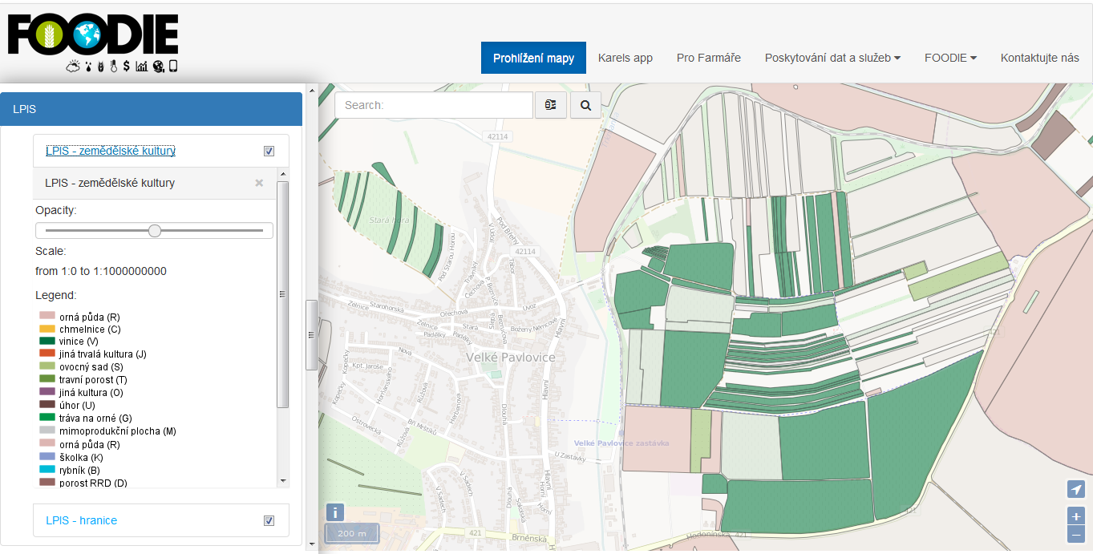
Registr půdy (LPIS)
GIS Ministerstva zemědělství pro evidenci využití zemědělské půdy
  včetně dotací (zákonná evidence použití hnojiv, pastvy, přípravků,… )

Slide 16
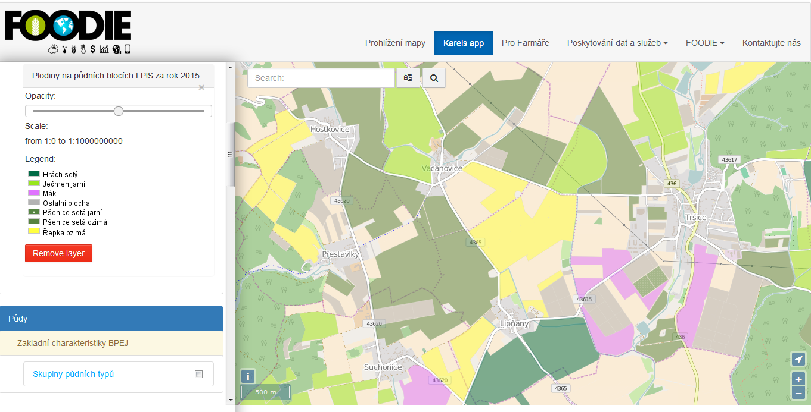
Plodiny na půdních blocích
Jednotlivé plodiny z agronomické evidence
  nelze z LPIS – obsahuje data pouze dobrovolně a na úrovni parcel

Slide 17
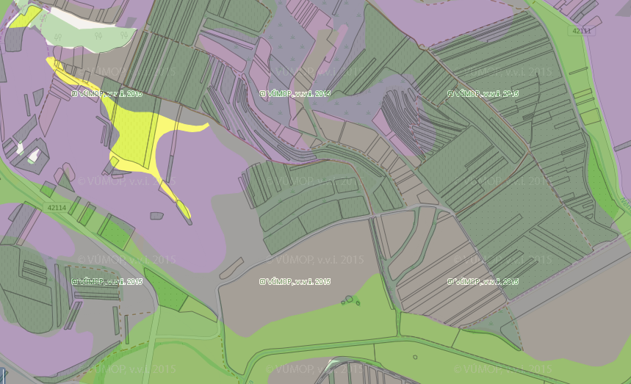
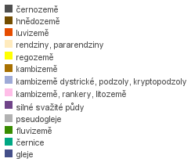
Pedologické charakteristiky
Například skupiny půdních typů

Slide 18
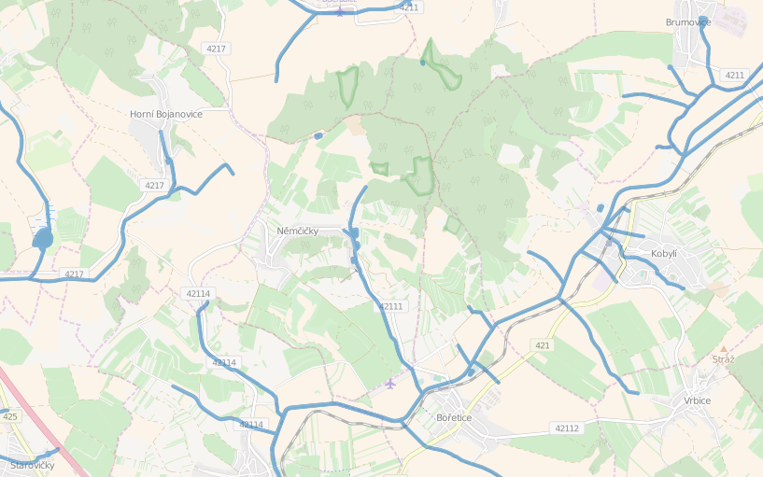
Vodstvo
Souvislost s (potenciálním) znečištěním vod
Nitrátová směrnice EU
  50% dusíku se do půdy dostává ze zemědělství
  ochranné pásmo 25 metrů od vodních toků a ploch

Slide 19
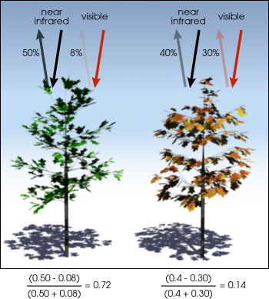


Satelitní snímky
Interpretované snímky Landsatu 8 (Sentinel 2)
NDVI (Normalized Difference Vegetation Index)
  Jednoduchý indikátor stavu vegetace (fotosyntetická aktivní radiace)
  $NDVI=\frac{(blízké infračervené pásmo − viditelné spektrum)}{(blízké infračervené pásmo+ viditelné spektrum)}$
vegetace ve stresu
bujná vegetace
žádná vegetace
Obrázek převzat z: http://earthobservatory.nasa.gov/Features/MeasuringVegetation/measuring_vegetation_2.php

Slide 20
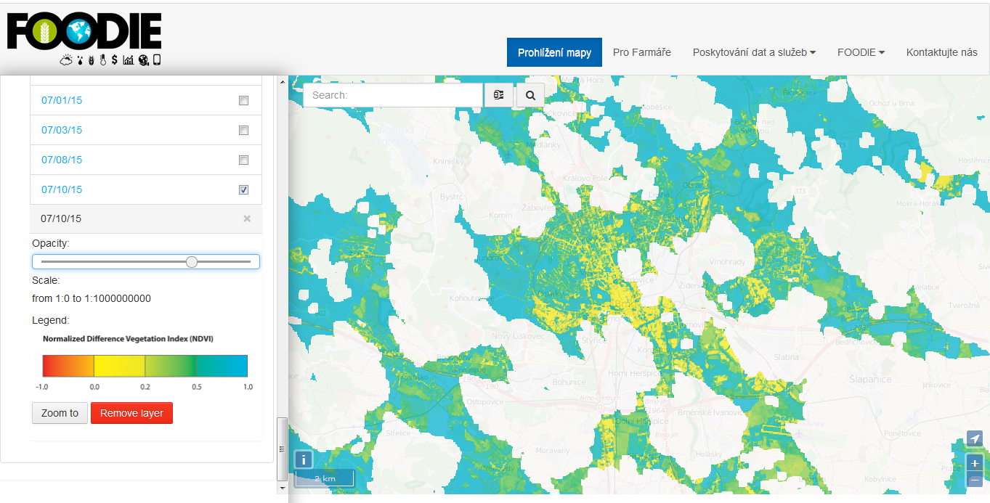
Ukázka dat NDVI na portálu

Slide 21
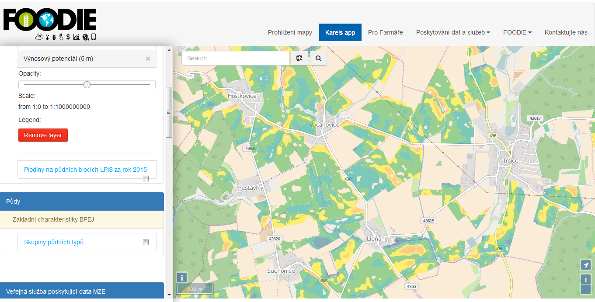
Výnosový potenciál
Odhadovaná výnosnost v rámci daného pole (podprůměrné, průměrné, nadprůměrné hodnoty)

Slide 22
Závěrem
Český portál FOODIE nabízí nejen
  každodenní datovou podporu pro zemědělce, veřejnou správu a samosprávu, environmentální organizace i občany
  data ekonomická, environmentální a navigační
    otevřená data zdarma
    specifická data „na míru“
    propojení s ekonomickými systémy včetně vytváření podkladů pro dotace
  zemědělské telemetrické úlohy (viz další přednáška)
Český FOODIE portál připravuje
  další zpracování satelitních dat (více – nejen – vegetačních indexů)
  rozšíření aplikační logiky (například analýzy dat)
  …

Slide 23
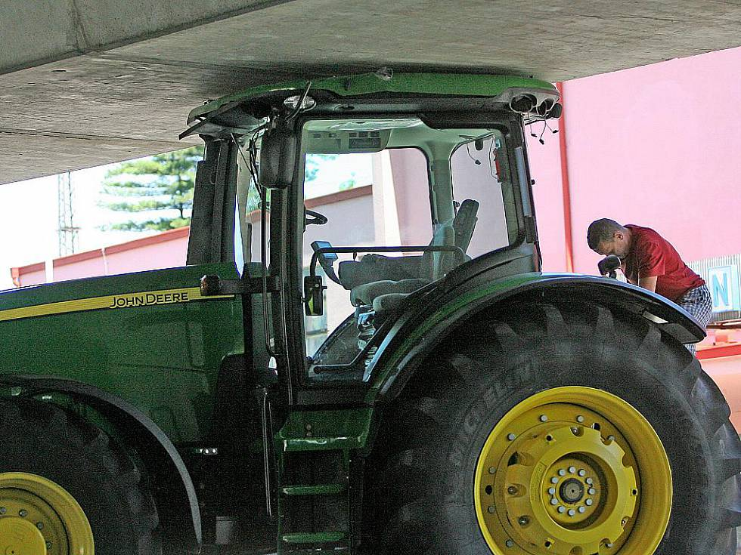
Nevýhody zemědělského geoinformačního portálu

Slide 24














Partners
Coordinator’s Contact
Miguel Ángel Esbrí
Atos Spain, S.A.
C/ Albarracín, 25 - 28037 Madrid (Spain)
Email: miguel.esbri@atos.net
AŤ SE VÁM DAŘÍ!
This project is partially funded under the ICT Policy Support Programme (ICT PSP) as part of the Competitiveness and Innovation Framework Programme by the European Commission under grant agreement no. 621074
www.foodie-project.eu

